Slide 1
TOÁN

Slide 2
Trò chơi: Hái táo

Slide 6
Toán
Phép trừ trong phạm vi 10 (tiết 2)

Slide 7
Bài 2: Tính nhẩm:
10 – 2 =
6 – 3 =
7 – 6 =
8 – 7 =
7 – 5 =
9 – 6 =
1
9 – 5 =
6 – 5 =
10 – 8 =
4
8
2
1
3
1
3
2

Slide 9
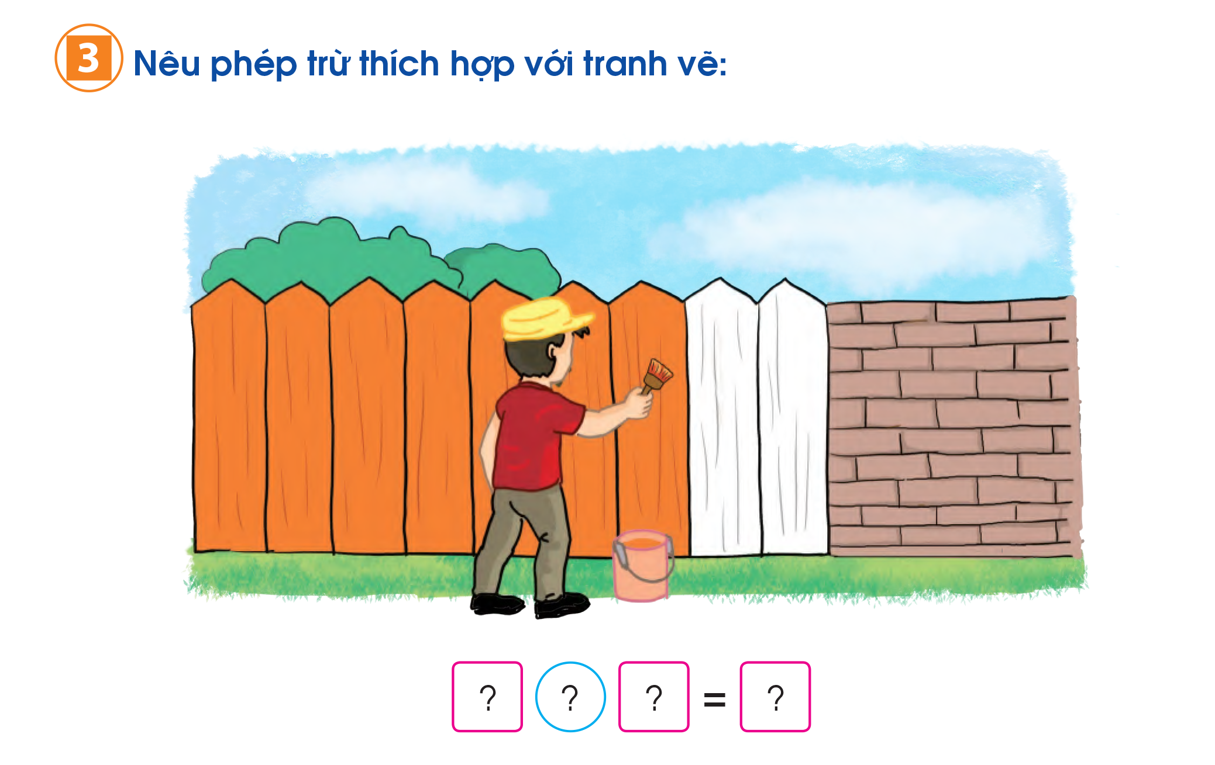
9
-
7
2

Slide 10
VẬN DỤNG
Các con hãy kể các
tình huống trong
thực tế về phép trừ
trong phạm vi 10

Slide 11
Ai nhanh anh đúng?

Slide 12
10 – 4 = ?
6
7
A.
B.
C.
8

Slide 13
5 là kết quả của phép tính?
10 - 5
A.
B.
10 - 4
10 - 6
C.

Slide 14
9 – 7 = ?
10 - 5
10 - 7
A
B
10 - 8
C

